Slide 1
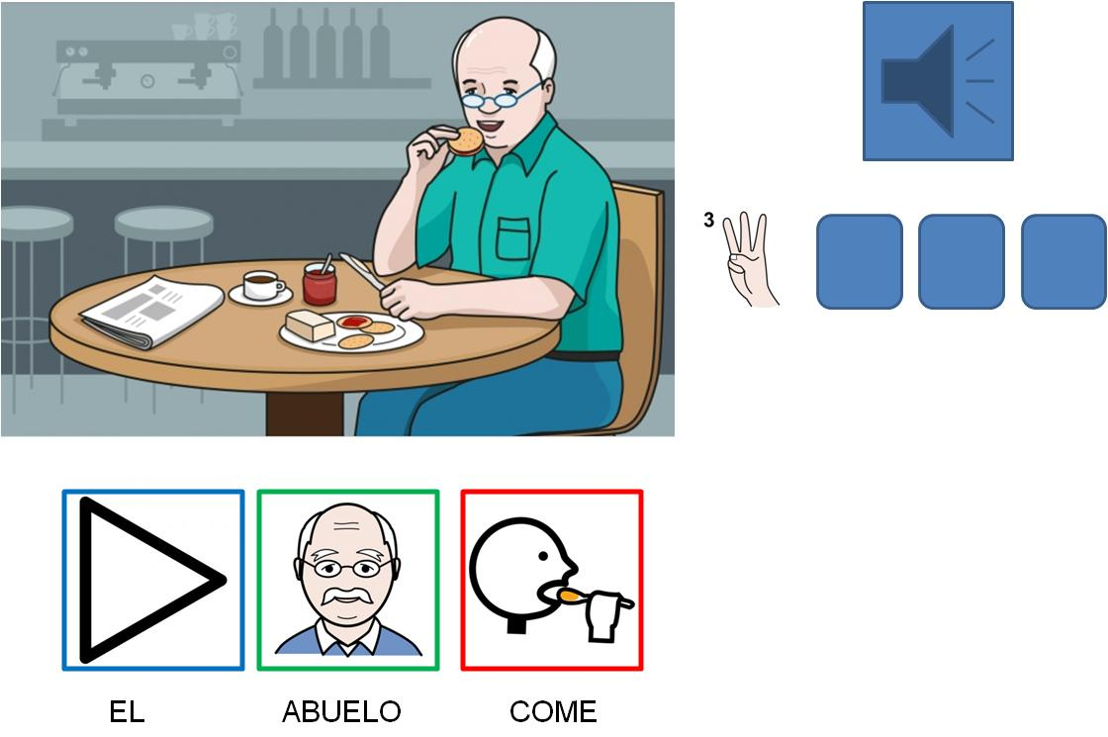
Conciencia Léxica 1
http://siembraestrellas.blogspot.com.es/

Slide 2
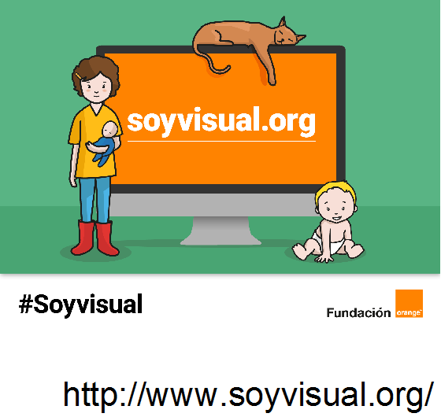

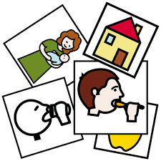
http://arasaac.org/

Slide 3
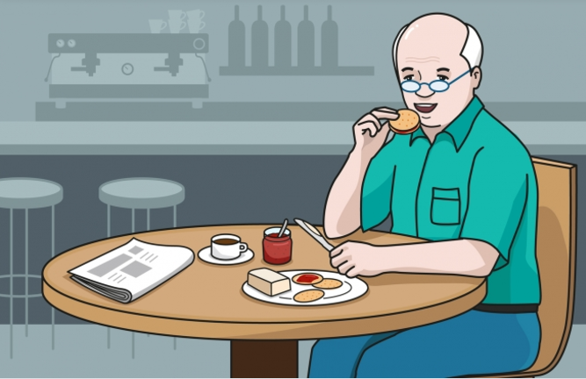


Slide 4


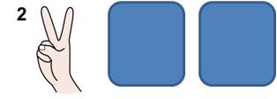
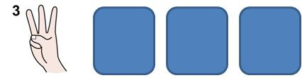
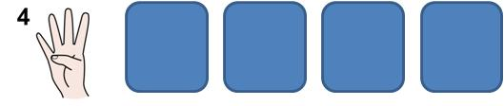

¿CUÁNTAS PALABRAS TIENE?

Slide 5
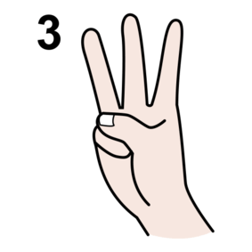

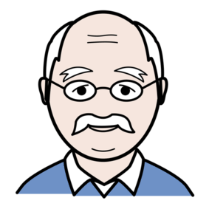

EL ABUELO COME

Slide 6
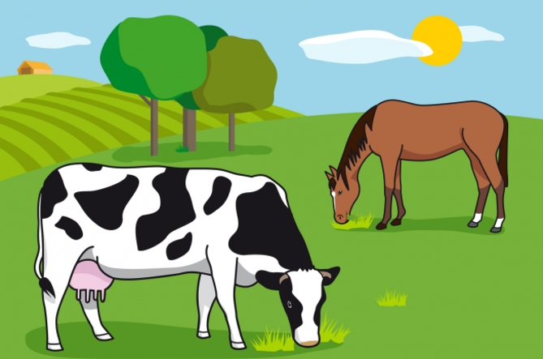

Slide 7
¿CUÁNTAS PALABRAS TIENE?

Slide 8
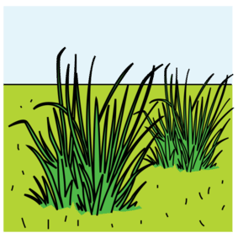
COMEN
HIERBA

Slide 9
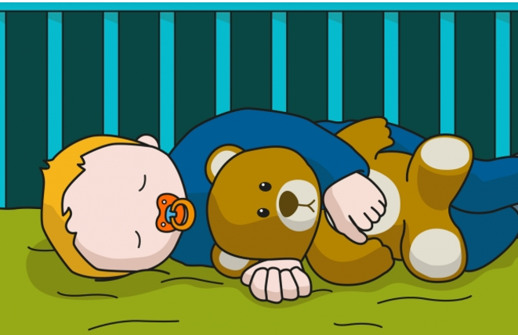

Slide 10
¿CUÁNTAS PALABRAS TIENE?

Slide 11

DUERME

Slide 12
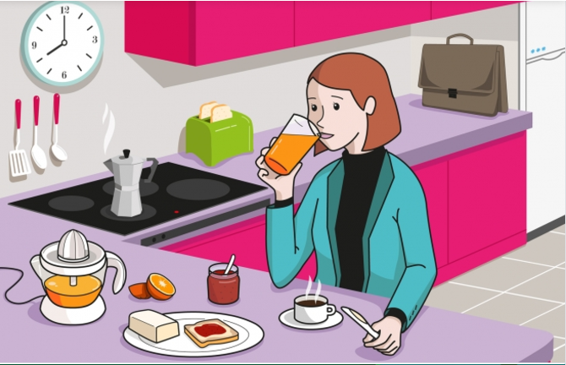

Slide 13
¿CUÁNTAS PALABRAS TIENE?

Slide 14



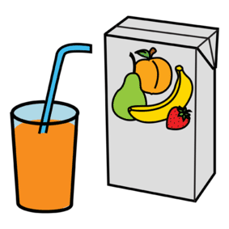
ELLA
BEBE
UN
ZUMO

Slide 15
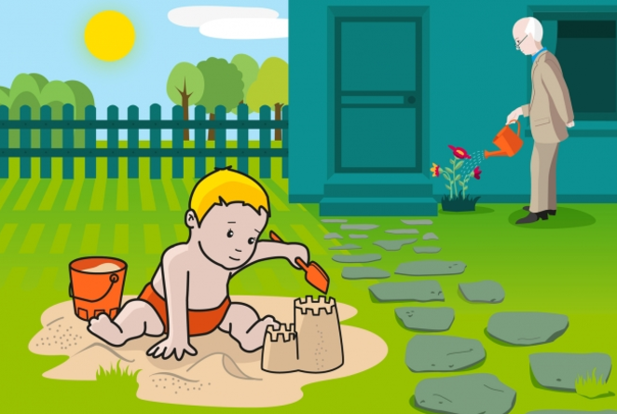

Slide 16
¿CUÁNTAS PALABRAS TIENE?

Slide 17

JUEGA

Slide 18
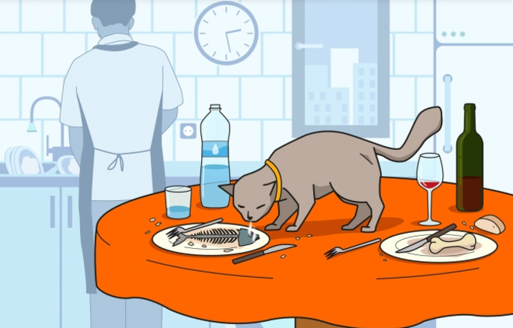

Slide 19
¿CUÁNTAS PALABRAS TIENE?

Slide 20


UN
GATO
HUELE

Slide 21
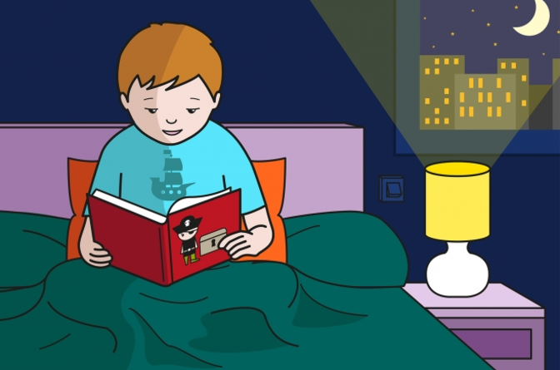

Slide 22
¿CUÁNTAS PALABRAS TIENE?

Slide 23


LUCAS
LEE

Slide 24


SE ACABÓ
LO HAS HECHO GENIAL

